Slide 1
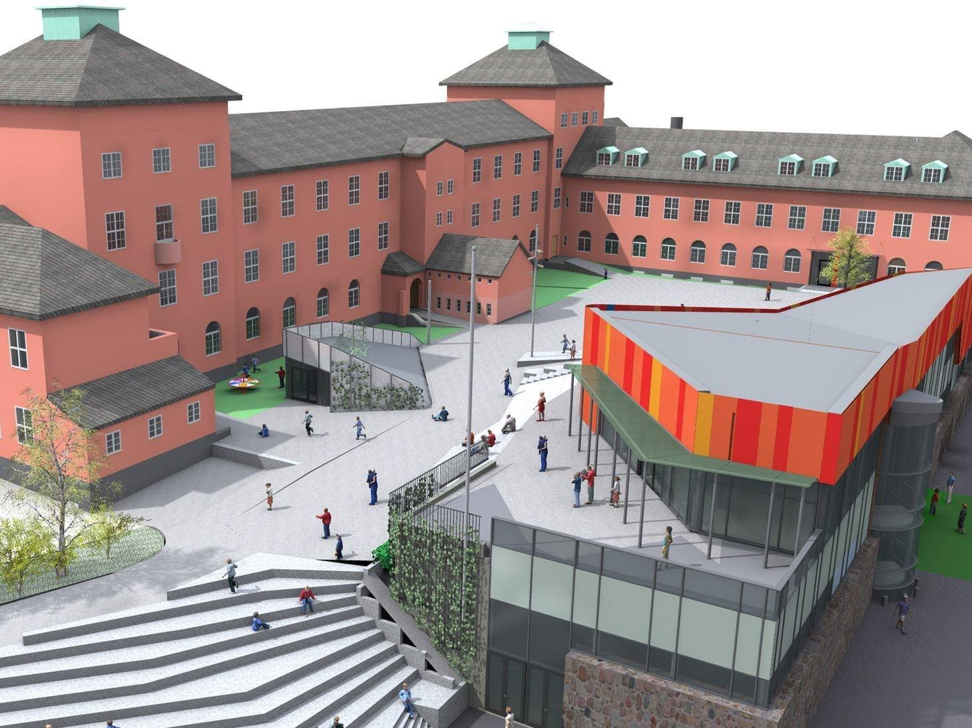
Strategikart for Ny-Krohnborg skole 2023-2027
Styrende rammer: Opplæringsloven, Læreplanen LK20 (overordnet del og fagplaner), SFK-LM (Bergen kommunes plan), skolens ledelse har overordnet ansvar for iverksette planen.
Visjon Bergen kommune:
Kompetanse for alle i mulighetenes skole
Visjon Ny-Krohnborg skole:
Læring, latter og mestring!
Kjerneverdier og prinsipper:
Inkludering og medvirkning som menneskesyn
Mangfold som ressurs
Sosiokulturelt læringssyn: Læring skjer gjennom samhandling med andre!
Foresatte som en ressurs i skolens læringsarbeid.
Rammen for god læring:
Målorientering
Aktive og medvirkende elever
Vurdering for læring
MÅL: Profesjonelle læringsfellesskap
På NYK utvikler de ansatte kompetanse sammen og øker gruppens kollektiv kapasitet gjennom
Arbeid med psykologisk trygghet. Felles verdier og våge å øve på praksis. Utfordre seg selv og andre. Teamkontrakt, innsjekk og samtaler som verktøy. Utvikling av et felles språk for læring.
Medvirkning og inkludering. Alle betyr alle! Alle profesjons-grupper deltar i felles arbeid. Faste strukturer for møter, og utviklingstider der alle deltar.
Læringssløyfer med felles planlegging, gjennomføring, evaluering, ny utprøving- og deling og refleksjon i alle ledd.
Styrking av vår digitale kompetanse gjennom felles utforsking av programmer, verktøy og arbeidsmåter.
Årlig kvalitetsoppfølging (tellinger og fortellinger) der alle deltar og justerer plan
MÅL: Livsmestring
På NYK utvikler elevene kompetanse for mestring av eget liv gjennom
Å bli kjent, kontinuerlig arbeid med trygge rom, lek, felles regler og rutiner
Forandre med varme, Voksen-og barn møter
Anerkjenning og medvirkning i en inkluderende undervisning
Elevråd og gode demokratiske prosesser
Arbeid for mangfold og inkluderende fellesskap. Morsmålsdagen som feiring.
Heve vår kompetanse om antirasistisk arbeid.
God digital dømmekraft
MÅL: Læringsutbytte
På NYK medvirker elevene i læringsarbeidet og oppnår gode resultater gjennom
Kontinuerlig fokus på de fem grunnleggende ferdighetene
Stasjonsundervisning med aktive, medvirkende elever og praktisk metodikk
Tverrfaglig og kreativt arbeid, med bl.a. storyline som metode
Åpne og inkluderende oppgaver(LIST-oppgaver (regning) og bruk av konkreter
Utvikling av digital kompetanse som verktøy for læring
Uteskole og lek for alle
Læresamtalen. lære å lære. Tenkende klasserom.
Elevaktive utviklingssamtaler
Samarbeidspartnere: Foreldre, FAU, Etat for skole, PPT, BUP, BV, HVL, relasjonspedagog Hege Eika Frey, barnehager, NYK-senter, nærmiljøet
Evaluering: Tellinger: UDIRs kartleggingsprøver og nasjonale prøver, ordkjedetest, Elevundersøkelsen, Foreldreundersøkelsen, Medarbeiderundersøkelsen (10-faktor) Fortellinger: Elevers ord om egen trivsel, læring og medvirkning. Den voksnes observasjon av elevers trivsel, læring og medvirkning.

Slide 2
Læringsutbytte
Standard: Alle elever er aktive og medvirkende i sin sosiale og faglige læring, og reflekterer om læringen sammen med andre.
Tegn på god praksis:
Elevene
samarbeider gjennom å dele, lytte og skape
setter ord på egne ideer, strategier og løsningsmetoder
har tro på egen mestring og søker utfordringer i læringen
Lærerne
inkluderer og involverer alle elevene i læringsarbeidet
stiller spørsmål som bidrar til undring og kritisk tenking gjennom åpne og utforskende oppgaver
motiverer og skaper relevans gjennom å sette læringsaktiviteter inn i meningsfulle sammenhenger
Ståstedsanalyse høst 2023
Elevene skal få god og variert opplæring gjennom:
Hel-del -hel metoden i leseopplæring for alle. Stasjonsundervisning med aktive, medvirkende elever og praktisk metodikk
Tverrfaglig og kreativt arbeid, med bl.a. storyline som metode
LIST-oppgaver (regning) og bruk av konkreter. Utvikling av digital kompetanse.
Uteskole og lek for alle
Læresamtalen og Tenkende klasserom
Elevaktive utviklingssamtaler, og Foreldre-barn møter i stedet for tradisjonelle foreldremøter
Justering av tiltak vår 2024:
Vi skal videreutvikle vårt arbeid med elevens læringsutbytte gjennom:
å reflektere sammen med elevene om mål for læringsøktene
å bruke Hel-del -hel metoden i leseopplæring for alle
å gi elevene godt planlagt stasjonsundervisning ut i fra «Rammen for god læring»
å videreutvikle tverrfaglig og kreativt arbeid, med bl.a. læresamtale, tenkende klasserom og storyline som metode
å ta på alvor at elevene ønsker flere oppgaver som åpner for samarbeid, LIST-oppgaver, tverrfaglig arbeid og færre oppgaver på skjerm jf. kvalitesoppfølgingsmøtet
å videreutvikle elevaktive utviklingssamtaler og Foreldre-barn møtene
Justering av tiltak vår 2025:
Vi skal videreutvikle vårt arbeid med elevens læringsutbytte gjennom:
«Ramme for god læring» skal ligge til grunn for all planlegging, gjennomføring og evaluering av undervisningen. Dette er en forutsetning for at elevene skal kunne medvirke i sin læring.
Styrke elevenes metakognitive ferdigheter ved å gi dem verktøy/metoder for å forstå egen læring (jf «læringsutbytte» i strategikart).
Videreutvikle felles praksis og styrke kompetansen i de grunnleggende ferdighetene. Bygge videre på lesefestival, lesekurs/helhetslesing, lesekvart, Campus-matte, tenkende klasserom.
Videreutvikle elevaktive utviklingssamtaler.
Fremme sosial læring og fellesskapende didaktikk – «bygge laget gjennom faget» /elevmedvirkning.
Justering av tiltak vår 2026:
Vi skal videreutvikle vårt arbeid med elevens læringsutbytte gjennom:
«Rammen for god læring» skal ligge til grunn for all planlegging, gjennomføring og undervisning.
I større grad involvere elevene i «Rammen for god læring» for økt forståelse og engasjement i egen læring.
Videreutvikle felles praksis og styrke kompetansen i de grunnleggende ferdighetene.
Bygge videre på lesefestival, lesekurs/helhetslesing, lesekvart, Campus-matte, MatteMaraton, tenkende klasserom, fysisk aktiv læring (FAL) og Storyline.
Jobbe videre med å skape trygghet gjennom felles rutiner for klasserommene, rutiner for friminuttene og overganger.
Resultatmål på læringsutbytte
Resultater på nasjonale prøver bedres årlig, med mål om å nå landsgjennomsnitt i 2030.
Resultater i kartleggingsprøvene på gjennomsnitt med Bergensskolen fra 2027.
Skolebidragsindikatorer bedre enn landsgjennomsnitt.

Slide 3
Livsmestring
Standard: Alle elever er aktive og medvirkende i sin sosiale og faglige læring, og reflekterer om læringen sammen med andre.
Tegn på god praksis:
Elevene
samarbeider gjennom å dele, lytte og skape
setter ord på egne ideer, strategier og løsningsmetoder
har tro på egen mestring og søker utfordringer i læringen
Lærerne
inkluderer og involverer alle elevene i læringsarbeidet
stiller spørsmål som bidrar til undring og kritisk tenking gjennom åpne og utforskende oppgaver
motiverer og skaper relevans gjennom å sette læringsaktiviteter inn i meningsfulle sammenhenger
Ståstedsanalyse høst 2023
Vi skal:
lære mer om Forandre med varme for en tryggere og mer relasjonell skolehverdag.
utvikle et felles språk i vårt arbeid med sosial kompetanse.
arbeide for trygge og aktive friminutt. Alle skal kjenne seg trygg og inkludert!
hjelpe eleven til å mestre lek
ha en inkluderende praksis, med praktiske og kreative oppgaver og metoder, som gir mer motivasjon og mestring for alle elever.
vise at mangfold er en ressurs som preger skolen
lære mer om det å leve i to kulturer
Justering av tiltak vår 2024:
Vi skal videreutvikle vårt arbeid med livsmestring gjennom:
å øke vår kompetanse om verktøy fra «Forandre med varme»
å øve målrettet på nye verktøy fra «Forandre med varme»
å videreutvikle et felles språk og forståelse for hvordan vi bygger gode relasjoner og trygge rom ute og inne
å innføre «Timen Livet» på alle trinn
å hjelpe elevene til å mestre lek inne og ute
å virkeliggjøre elevens ønske om å ha reflekterende samtaler om skolens retningslinjer
å jobbe aktivt med at mangfold er en ressurs som skal prege skolen vår
å lære mer om det å leve i to kulturer
å øve på å delta på skolesamlinger med innhold som gir læring og felleskap
Justering av tiltak vår 2025:
Vi skal arbeide med å videreutvikle vårt arbeid med livsmestring gjennom:
Arbeide aktivt med å løfte frem mangfold som en ressurs – «Mangfold er vår superkraft». Arbeide med elevens forståelse av at «Ord setter spor».
Utvikle felles rutiner og standarder for trygg og god mottakelse av nye elever.
Skape gode friminutt for alle elevene.
Videreføre arbeidet med «Forandre med varme», arbeide med vår felles verktøykasse.
Justering av tiltak vår 2026:
Vi skal arbeide med å videreutvikle vårt arbeid med livsmestring gjennom:
bla
Videreføre arbeidet med «Mangfold er vår superkraft» gjennom antirasistisk arbeid, økt forståelse for begrep som mangfold og inkludering.
Videreføre arbeidet med «Ord setter spor».
Videreføre arbeidet med Forandre med varme .
Timeplanfeste og gjennomføre Timen Livet ukentlig.
Bruke retningslinjene våre aktivt sammen med elevene.
Utvikle fells rutiner og samarbeide med FAU og trinnkontakter om trygg og god mottakelse av nye elever.
Resultatmål på livsmestring
Elevene forteller om et trygt og godt skolemiljø i kvalitetsdialogen.
Eleven forteller om skolens antirasistiske arbeid i kvalitetsdialogen.
Elevene forteller om økt forståelse av «Ord setter spor».
Alle trinn forteller at de deltar i Timen livet ukentlig.
Elevundersøkelsen viser reduksjon i mobbing på alle trinn
Nye elever forteller om trygg og god mottakelse.

Slide 4
Profesjonelle læringsfellesskap
Standard:
Skolens profesjonelle læringsfellesskap driver kollektiv, systematisk og kunnskapsbasert arbeid for å videreutvikle og forbedre praksis.
Tegn på god praksis:
Skolens profesjonelle læringsfellesskap
deler og kritisk undersøker egen og skolens praksis
utvikler felles forståelse og språk for fag og læring
forbedrer praksis gjennom utprøving, refleksjon og justering
Standard:
Skolens ledelse legger til rette for, støtter og sikrer alle faser i skolens utviklingsarbeid.
Tegn på god praksis:
ledelsen
setter tydelige mål med milepæler for utviklingsarbeidet, og sikrer og synliggjør sammenhenger i arbeidet.
sikrer forankring av utviklingsarbeidet i skolens profesjonelle læringsfellesskap.
er pådriver for og tett på de inkluderende og kollektive læringsprosesser, og evaluerer og justerer utviklingsarbeidet sammen med personalet.
bidrar til refleksjon over sammenhenger mellom praksis og resultater. Ledelsen legger til rette for samarbeid utover egen enhet.
Ståstedsanalyse høst 2023
Vi skal:
utvikle et felles språk for læring og et trygt miljø
videreutvikle kompetanse innen medvirkning
utforske begrepet mangfold- og jobbe med inkludering og antirasistisk arbeid i praksis
utvikle oss videre i de grunnleggende ferdighetene. Vi starter med lesing og regning.
bli bedre på elevmedvirkning, og være trygge på hva det kan være
jobbe sammen for en mer praktisk og kreativ undervisning. Vi ønsker å jobbe tverrfaglig
Vi trenger alltid påfyll av kunnskap om skolens kjerneoppgaver danning-utdanning
Justering av tiltak vår 2024:
Vi skal arbeide med å videreutvikle profesjonsfellesskapet vårt gjennom:
å videreutvikle et felles språk for læring og et trygt miljø
å fortsatt utforske begrepene mangfold, inkludering og antirasistisk arbeid
å videreutvikle vår læreplan-kompetanse, fokus på «Rammen for god læring» og tverrfaglig undervisning
å videreutvikle vår kompetanse i de grunnleggende ferdighetene med tydelig fokus på lesing, regning og metoden Helhetslesing.
å arbeide kontinuerlig med å skape et systematisk trinnsamarbeid hvor hovedfokus er å utarbeide praktiske og kreative undervisningsopplegg sammen
Justering av tiltak vår 2025:
Vi skal arbeide med å videreutvikle profesjonsfellesskapet vårt gjennom:
Viderutvikle et felles språk for læring og trygt miljø ved å øke vår læreplankompetanse.
Aktivt bruke «Rammen for god læring» i planlegging av undervisning, også inkludere elevene i bruk av denne.
Videreutvikle vår kompetanse i de grunnleggende ferdighetene med tydelig fokus på lesing og regning.
Målrettet trinnsamarbeid med fokus på kreativ undervisning og bruk av metoder som stasjonsundervisning, Campus matte, Helhetslesing, Tenkende klasserom og Timen Livet.
Lære mer om mangfold, antirasistisk arbeid og inkludering. Bruke det vi lærer på alle trinn til økt forståelse for hverandre og mindre negativt språkbruk blant elevene.
Justering av tiltak vår 2026:
Vi skal arbeide med å videreutvikle profesjonsfellesskapet vårt gjennom:
Rammen for god læring, videreutvikle og styrke vår felles læreplanforståelse for å skape inkluderende undervisning.
Jobbe videre med å utforske sammenhengen mellom undervisning og resultater, forske på egen praksis.
Videreutvikle vår kompetanse i de grunnleggende ferdighetene med tydelig fokus på elevens lesing, skriving og regning.
Målrettet trinnsamarbeid hvor «Rammen for god læring» er utgangspunktet for planlegging av elevens undervisning.
Videreutvikle vår kunnskap om Forandre med varme, mangfold, og inkludering.
Resultatmål på profesjonelle læringsfellesskap:
Ansatte forteller om et raust prosfesjonsfelleskap hvor vi sammen videreutvikler skolens læringsarbeid jf. tegn på god praksis.
Undersøkelser om arbeidsmiljø forteller om god trivsel og god faglig utvikling.
Ansatte forteller om at ledelsen legger til rette for en tydelig rød tråd i utviklingsarbeidet jf. standard for ledelsen.

